Slide 1
Bài 46. Năng lượng và sự truyền năng lượng
Khoa học tự nhiên 6 – Kết nối tri thức với cuộc sống

Slide 2
Năng lượng
01

Slide 3
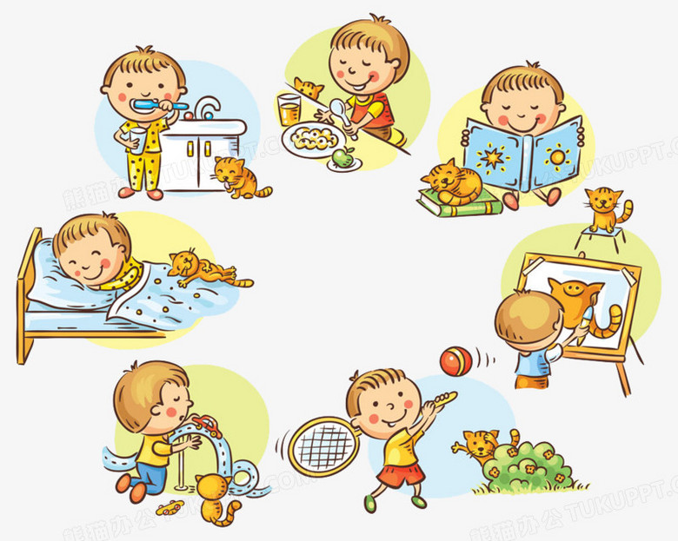
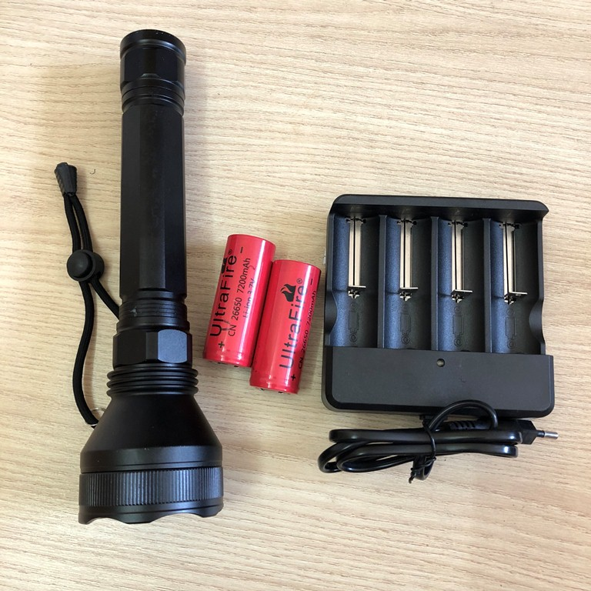
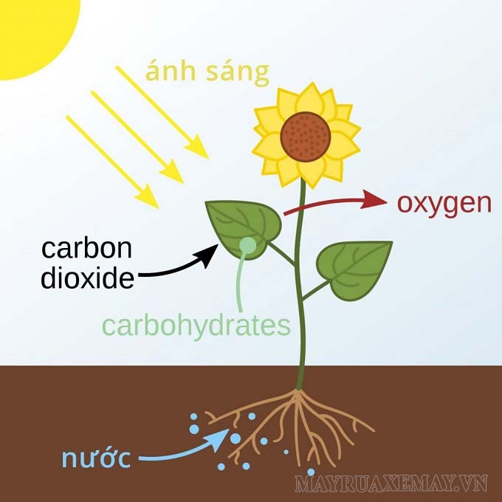
Chúng ta không nhìn thấy năng lượng nhưng có thể cảm nhận được tác dụng của nó
Mọi hoạt động hằng ngày của chúng ta đều cần đến năng lượng. Năng lượng được lấy từ năng lượng dự trữ trong thức ăn
Khi lắp pin vào đèn pin và bật công tắc, bóng đèn phát sáng. Ánh sáng được tạo ra là nhờ có năng lượng dự trữ trong pin
Cây cối lớn lên được là nhờ hấp thụ năng lượng của ánh sáng Mặt Trời

Slide 4



1. Nếu không có năng lượng của thức ăn, của pin, của ánh sáng Mặt Trời thì những hiện tượng nêu trên có thể diễn ra được không?
Bài làm
- Không. Nếu không có năng lượng của thức ăn thì con người không có sức khỏe để hoạt động. Nếu không có năng lượng của pin thì đèn không sáng được. Nếu không có năng lượng của ánh sáng Mặt Trời thì cây cối không thể sinh trưởng và phát triển được

Slide 5
Năng lượng và tác dụng lực
02

Slide 6
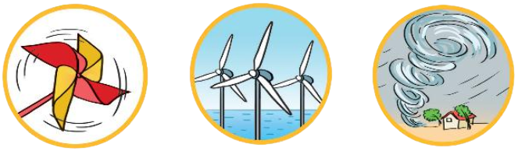
Năng lượng đặc trưng cho khả năng tác dụng lực. Khi năng lượng càng nhiều thì lực tác dụng càng mạnh và thời gian tác dụng của lực càng dài
Gió nhẹ (năng lượng nhỏ) lực tác dụng yếu nên chỉ có thể làm quay chong chóng, nhưng gió mạnh hoặc lốc xoáy (năng lượng lớn) thì lực tác dụng mạnh làm quay được tuabin gió và phá hủy nhà cửa và khi năng lượng càng nhiều thì thời gian tác dụng lực càng dài

Slide 7
2. Điền các từ: ánh sáng, năng lượng, nhiệt, phát triển, sống vào chỗ trống:
a) Năng lượng … (1) của Mặt Trời chiếu xuống Trái Đất được các loài thực vật hấp thụ để … (2) và … (3)
b) … (4) dự trữ trong pin của điện thoại di động giúp điện thoại ghi và phát ra âm thanh, hình ảnh. … (5) lưu trữ trong xăng, dầu cần cho hoạt động của xe máy, ô tô, máy bay, tàu thủy và các phương tiện giao thông khác
c) Xăng, dầu và các chất đốt (than, gỗ, rác thải) được gọi là nhiên liệu. Chúng giải phóng … (6), tạo ra nhiệt và … (7) khi bị đốt cháy
Bài làm
(1) ánh sáng (2) sống (3) phát triển (4) năng lượng
(5) năng lượng (6) năng lượng (7) ánh sáng

Slide 8
Sự truyền năng lượng
03

Slide 9
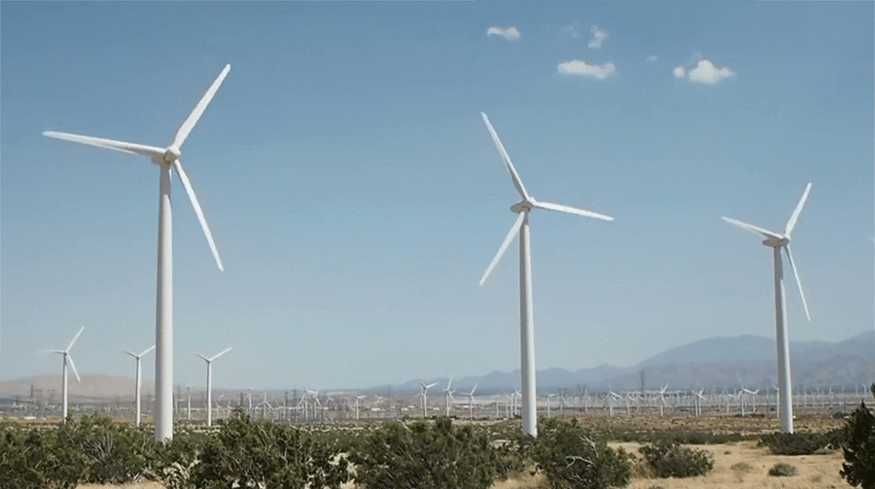
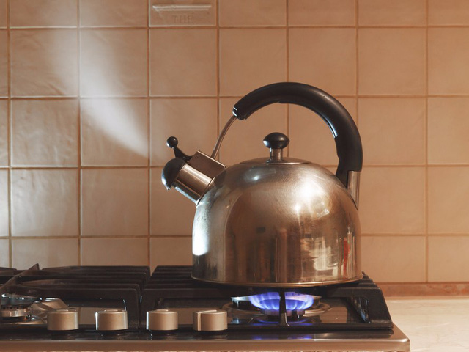
Năng lượng có thể truyền từ vật này sang vật khác thông qua tác dụng lực, truyền nhiệt
Tác dụng lực: gió truyền năng lượng cho cánh quạt
Truyền nhiệt: năng lượng từ bếp truyền cho ấm nước làm cho nhiệt độ của ấm nước tăng lên

Slide 10
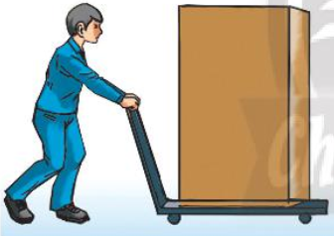
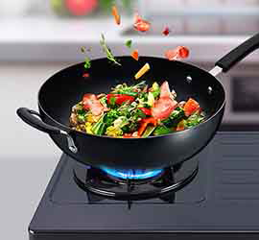
3. Hãy tìm thêm ví dụ về sự truyền năng lượng trong thực tiễn
Bài làm
- Tác dụng lực: khi đẩy xe, người truyền năng lượng cho xe khiến cho xe chuyển động
- Truyền nhiệt: khi nấu ăn, năng lượng từ bếp truyền cho nồi làm cho nhiệt độ của nồi tăng lên

Slide 11
MANY THANKS!
Các em có thể lên website: thaynguyenchison.vn để xem thêm nhiều bài giảng khác nữa nhé

